Slide 1
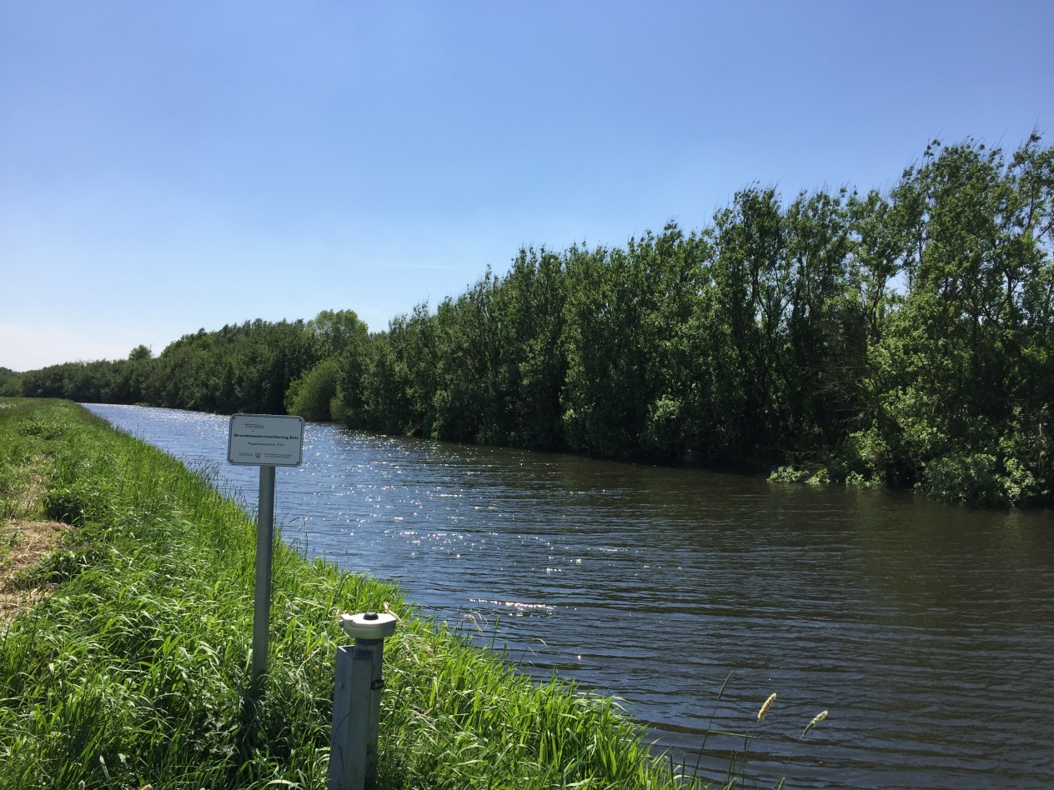
„Neuer Emswasserspiegel“ Grundwassermodell
Meike Aulich, SG 4.4.2, Kultur- und Wasserbau

Slide 2
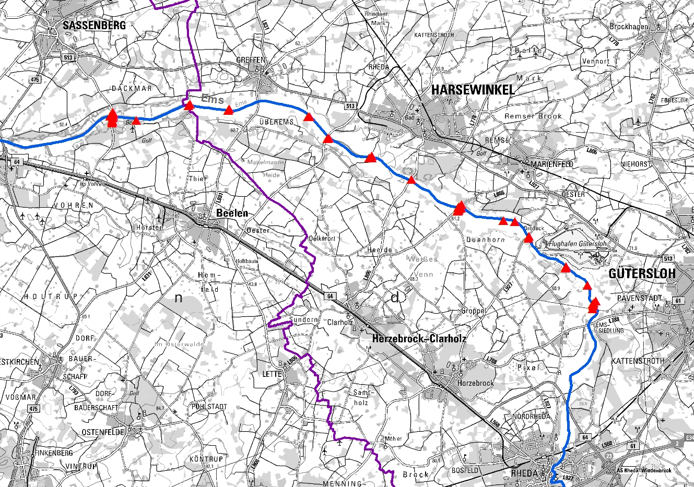
Fragestellung
Durch Monitoring detaillierte Aussagen im Bereich der GW-Messstellen möglich
Aber was genau passiert
in den Bereichen, die weiter
entfernt sind?

Slide 3
Fragestellung
Aufstellung eines Grundwasserströmungs- modells zur flächigen Darstellung der GW-Stände

Slide 4
Erstellung eines GW-Modelles
Auftragnehmer:
Bearbeitungszeitraum:
Mai – Dezember 2016

Slide 5
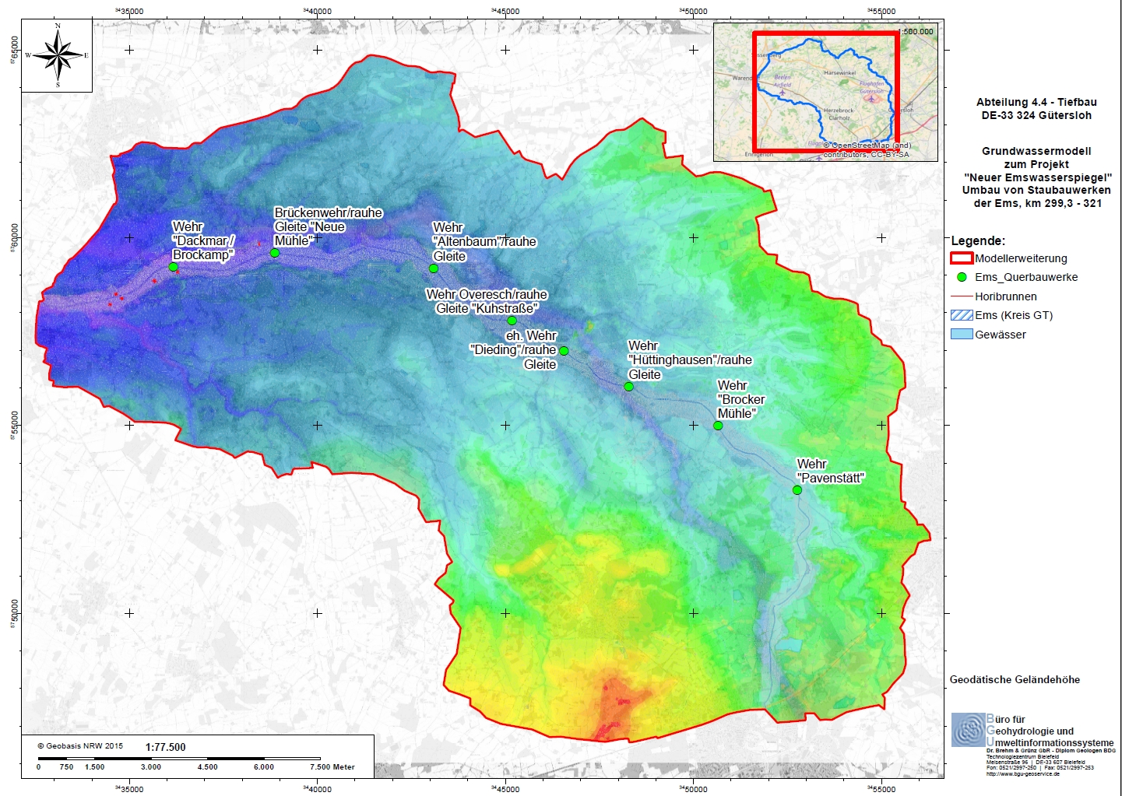
Modellgebiet
260 km² Modellgebiet
Modell deutlich größer als das eigentliche Untersuchungsgebiet

Slide 6
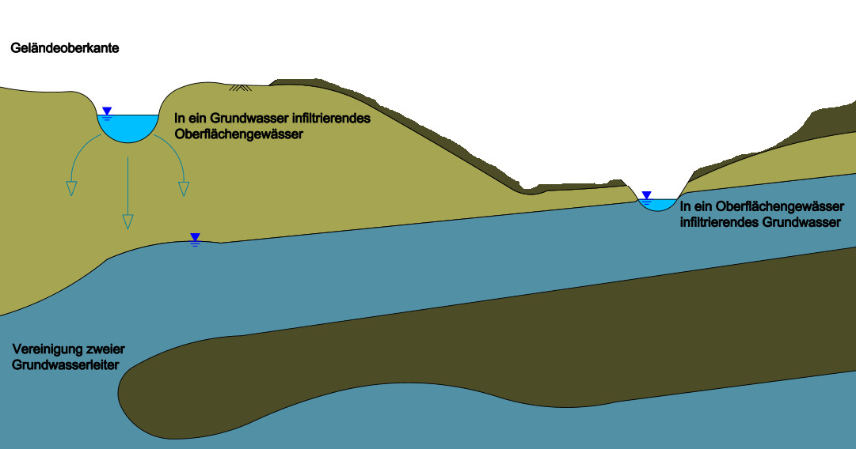
Modellgebiet
Grundwasserleiter aus Lockersedimenten (Sande, Schluffe, Kiese)
bereichsweise aufgegliedert in zwei eigenständige Aquifere
Quelle: verändert nach: https://commons.wikimedia.org/w/index.php?curid=30238213

Slide 7
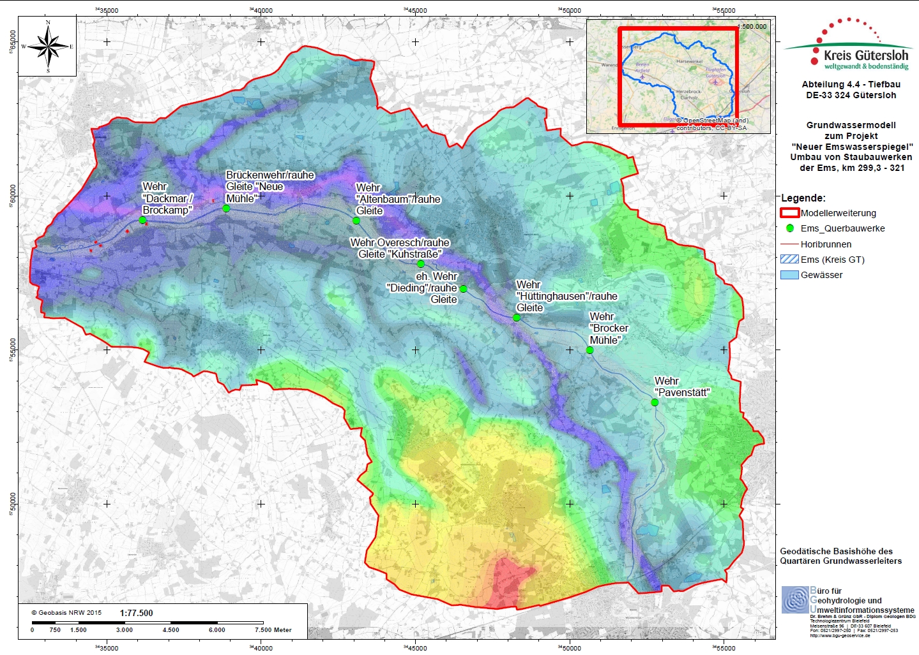
Modellgebiet
„Urems-Rinne“

Slide 8
Eingangsdaten / Randbedingungen
Geländehöhen im 1 m-Raster (DGM1)
Oberflächengewässer, teilweise direkte Aufnahme vor Ort (z.B. Talgräben)
Protokoll der Wehrstellungen
Grundwasserstände aus Landesgrundwasserdienst (HYGRIS)
Grundwasserneubildung (GROWA)
Bodenkennwerte
Geologische und hydrogeologische Karten des Geologischen Dienstes

Slide 9
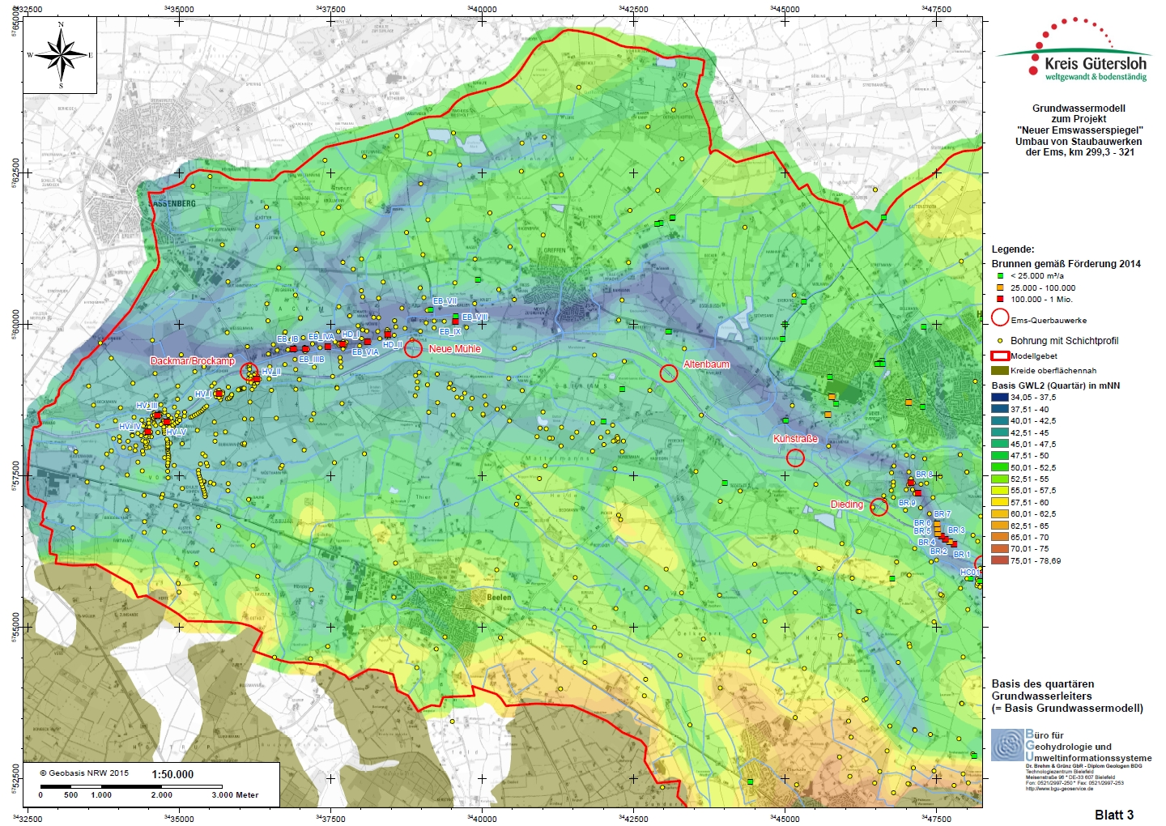
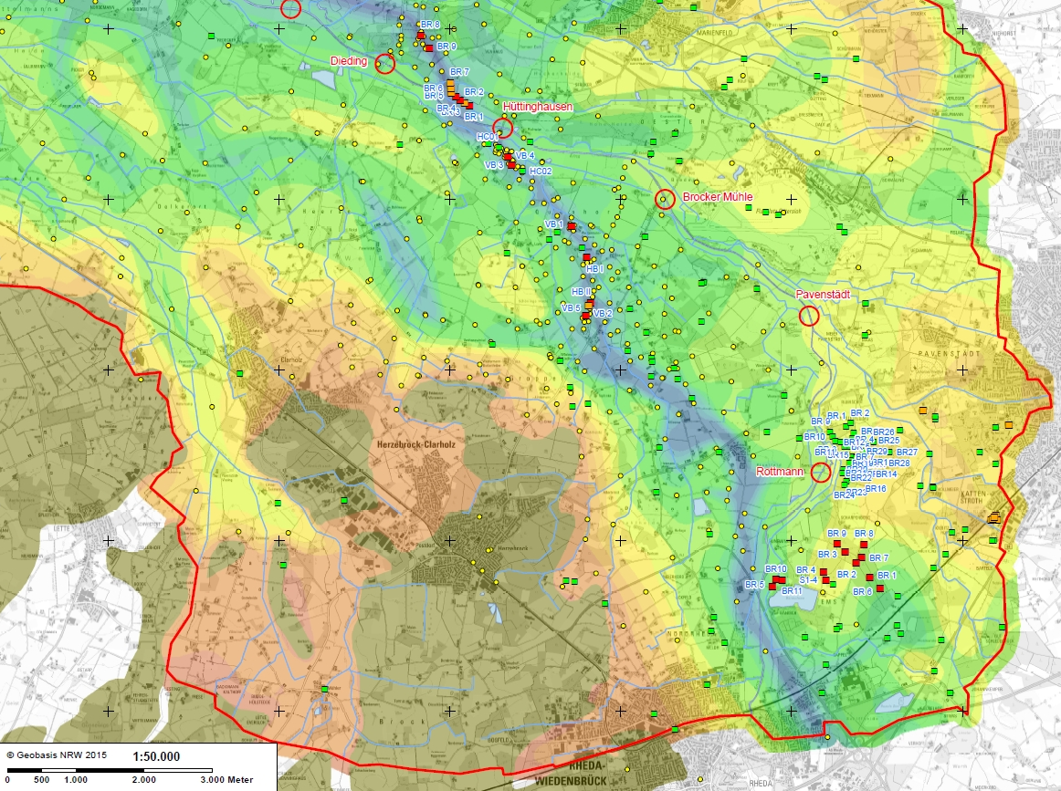
Eingangsdaten / Randbedingungen
Geologische Daten aus über 900 Bodenaufschlüssen
Wasserrechte und Fördermengen

Slide 10
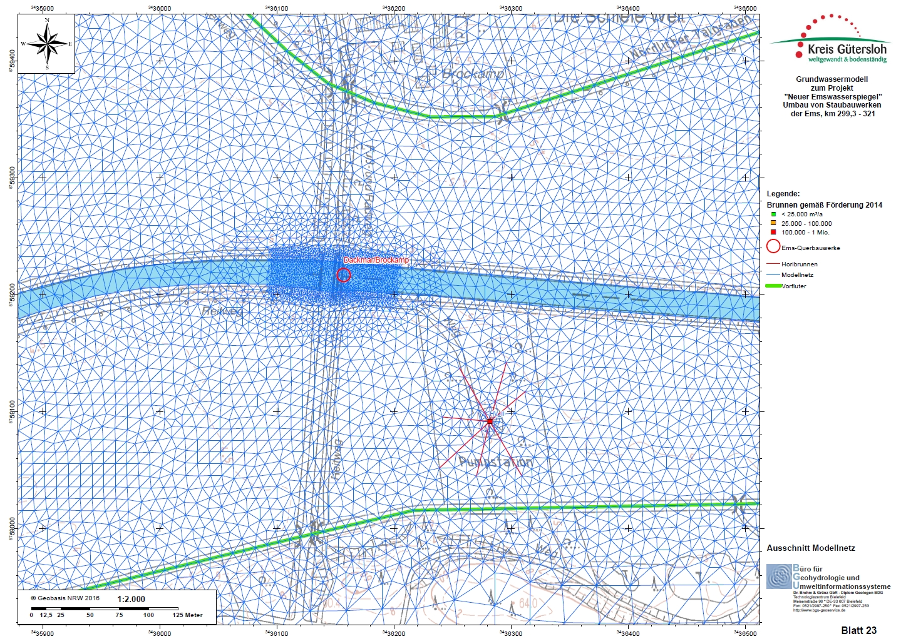
Modellaufbau
3D- Strömungsmodell als Dreiecksnetz
519.552 Dreieckselemente, jeweils 3 Lagen
Gesamt: 1.558.656 Elemente
Elementgrößen 2-3 m (Wehre) 100 m (Rand)

Slide 11
Berechnungen
Kalibierung anhand von Stichtagsmessung 08/2014 mit guten Ergebnissen
Berechnung einzelner Referenzzustände (stationär)
Sommerstau
Winterstau
Prognostische Berechnungen (was wäre wenn?)
Wasserstand MNQ
Wasserstand Q182

Slide 12
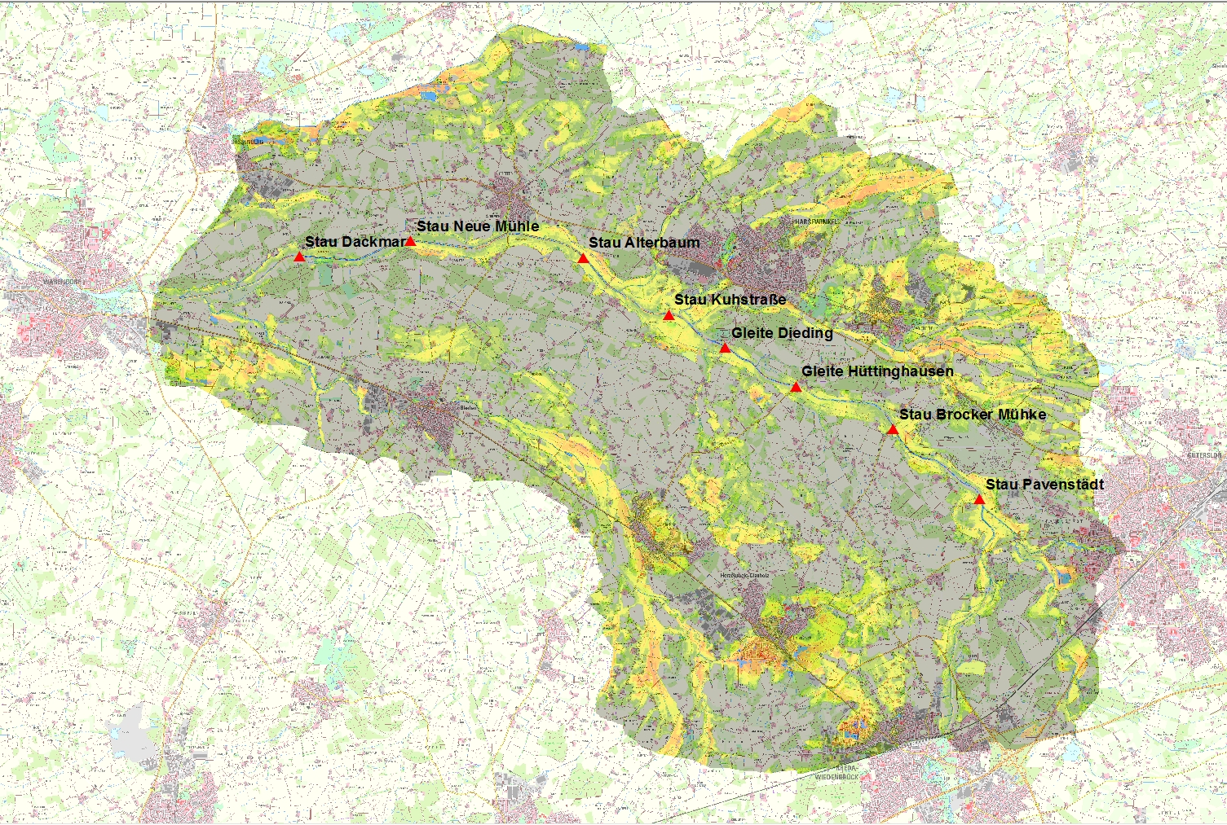
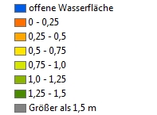
Berechnungen Sommerstau - Winterstau
Grundwasserflurabstände Sommerstau

Slide 13
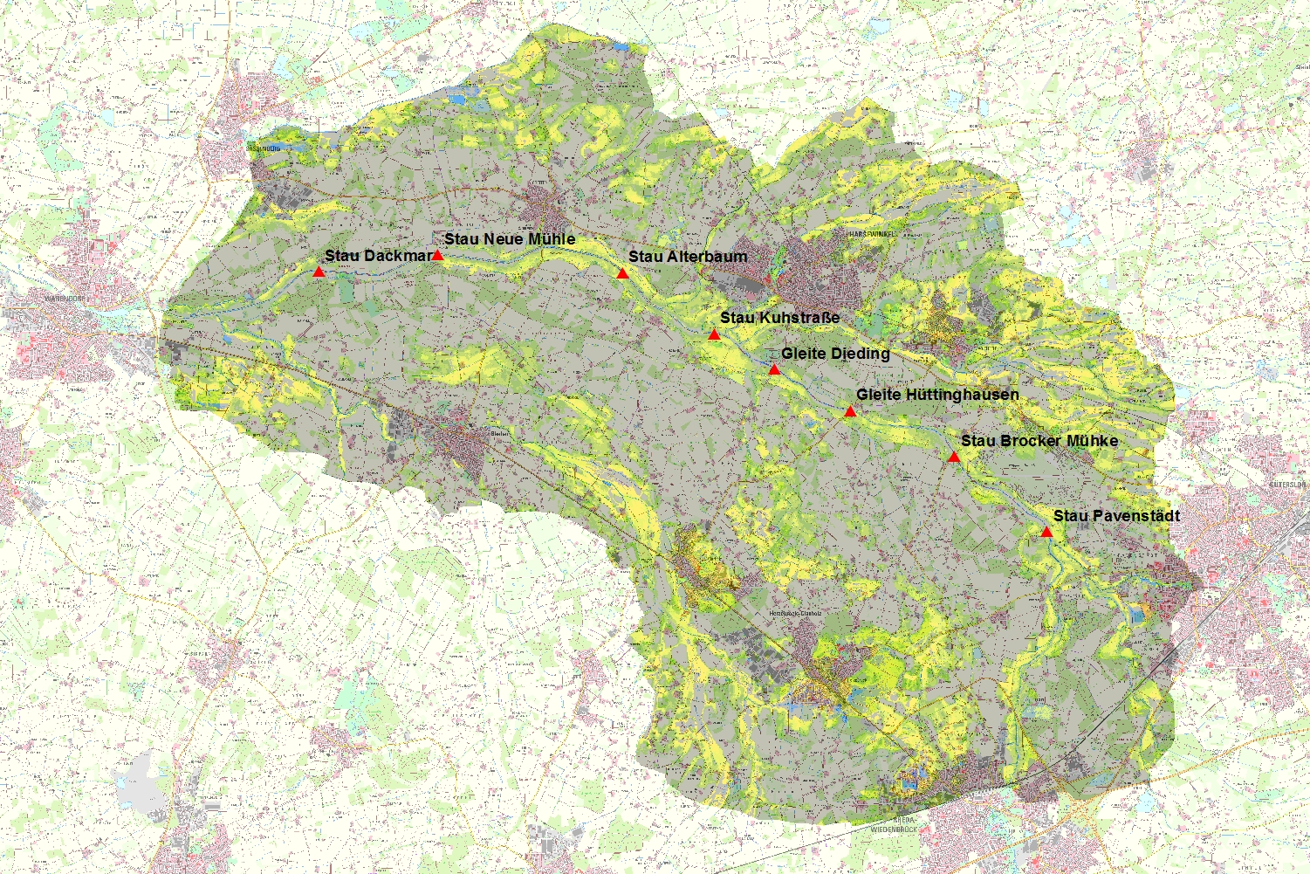
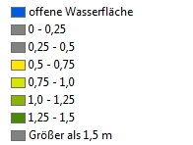
Berechnungen Sommerstau - Winterstau
Grundwasserflurabstände Winterstau

Slide 14
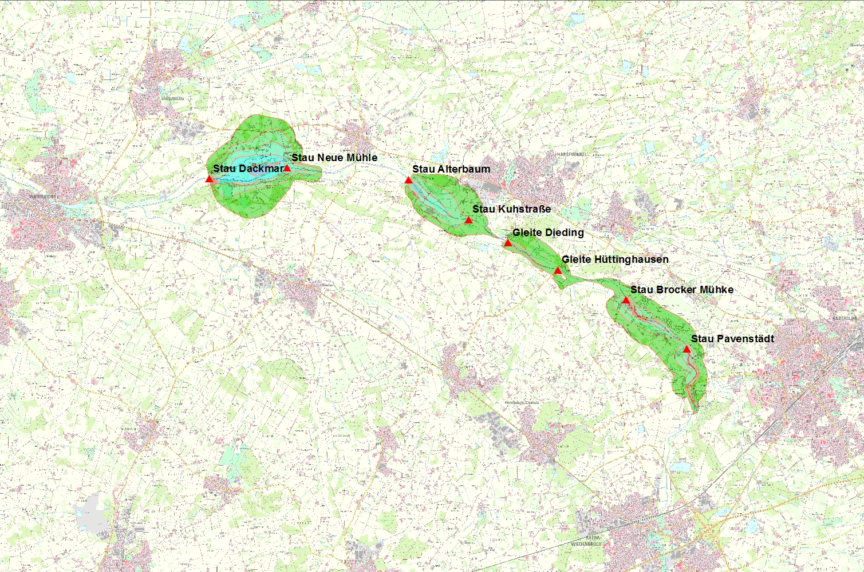
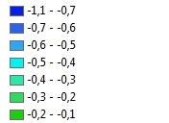
Berechnungen Sommerstau - Winterstau
Differenzen GW-Stand Sommer - Winter

Slide 15
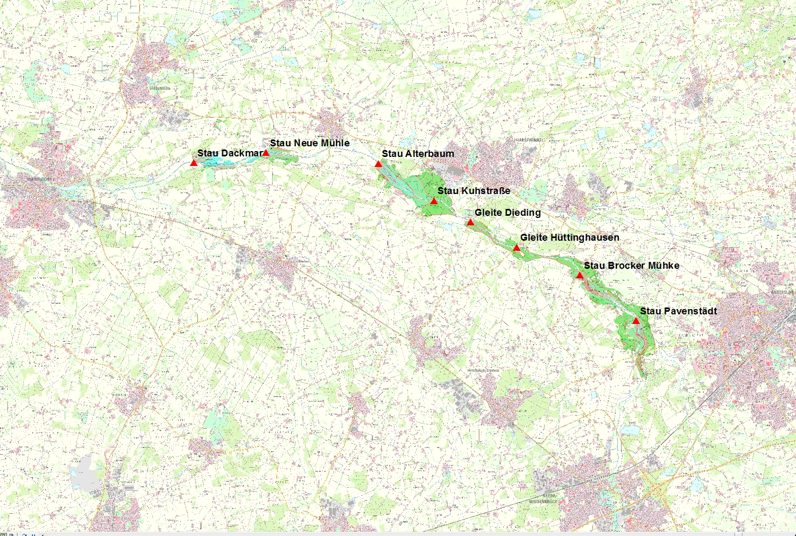
Berechnungen Sommerstau - Winterstau
Differenzen GW-Stand Sommer - Winter

Slide 16
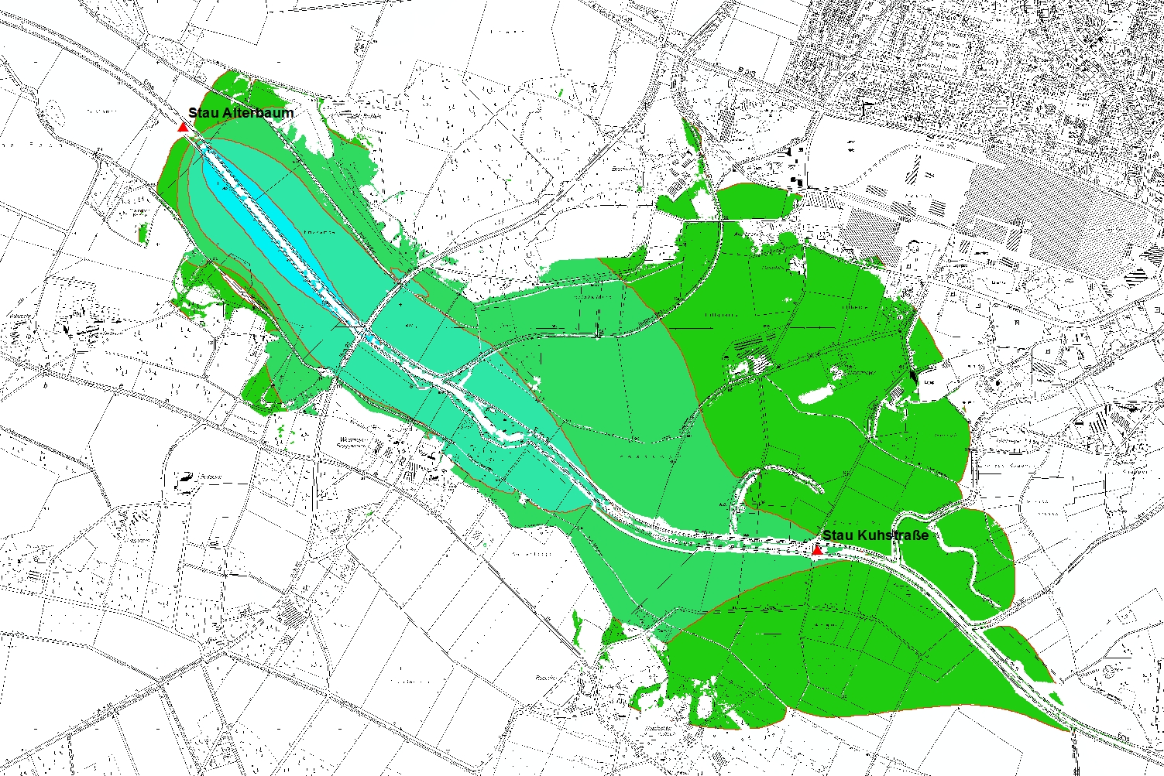
Berechnungen Sommerstau - Winterstau
Differenzen GW-Stand Sommer - Winter

Slide 17
Berechnungen
Problemstellung Sommer: Niedrigerer GW-Stand -> Pflanzenverfügbarkeit
Berechnung: Vergleich Sommerstau mit einem mittleren Niedrigwasserstand (MNQ)
Kriterium: akzeptabel bei Grundwasserflurabstand < 1,5 m

Slide 18
Berechnungen
Problemstellung Winter: Höherer GW-Stand -> Befahrbarkeit der landwirtschaftlichen Flächen
Berechnung: Vergleich Winterstau mit einem mittleren Wasserstand (Q183)
Kriterium: akzeptabel bei Grundwasserflurabstand > 0,5 m

Slide 19
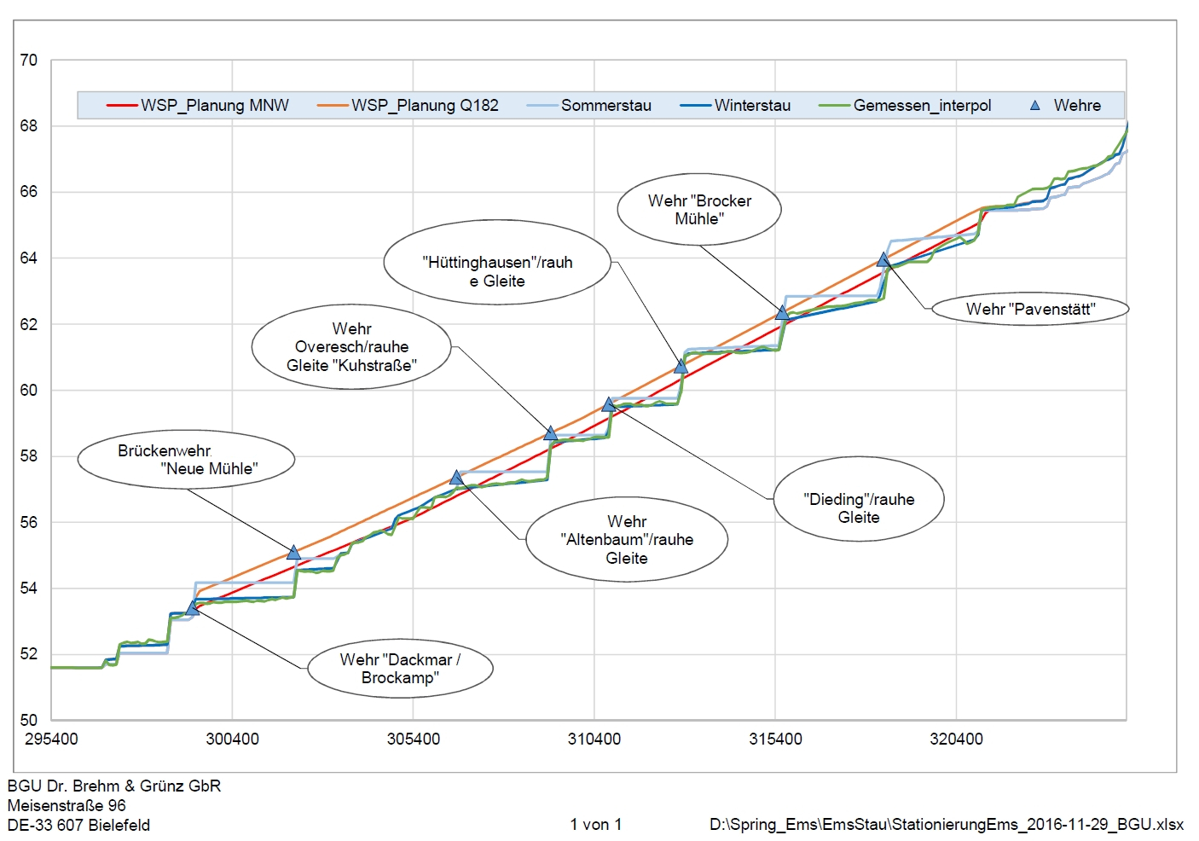
Berechnungen

Slide 20
Berechnungen Sommerstau - Winterstau
Differenzen GW-Stand Sommer - Winter

Slide 21
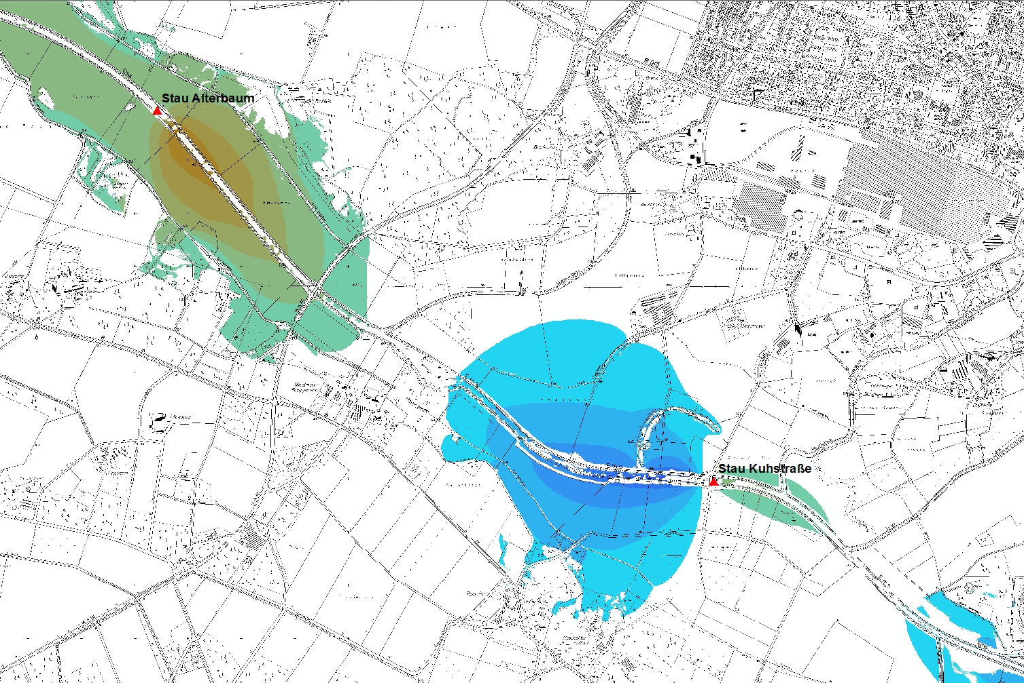
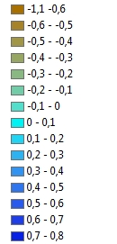
Berechnungen Sommerstau - MNQ
Differenzen GW-Stand Sommer - MNQ

Slide 22
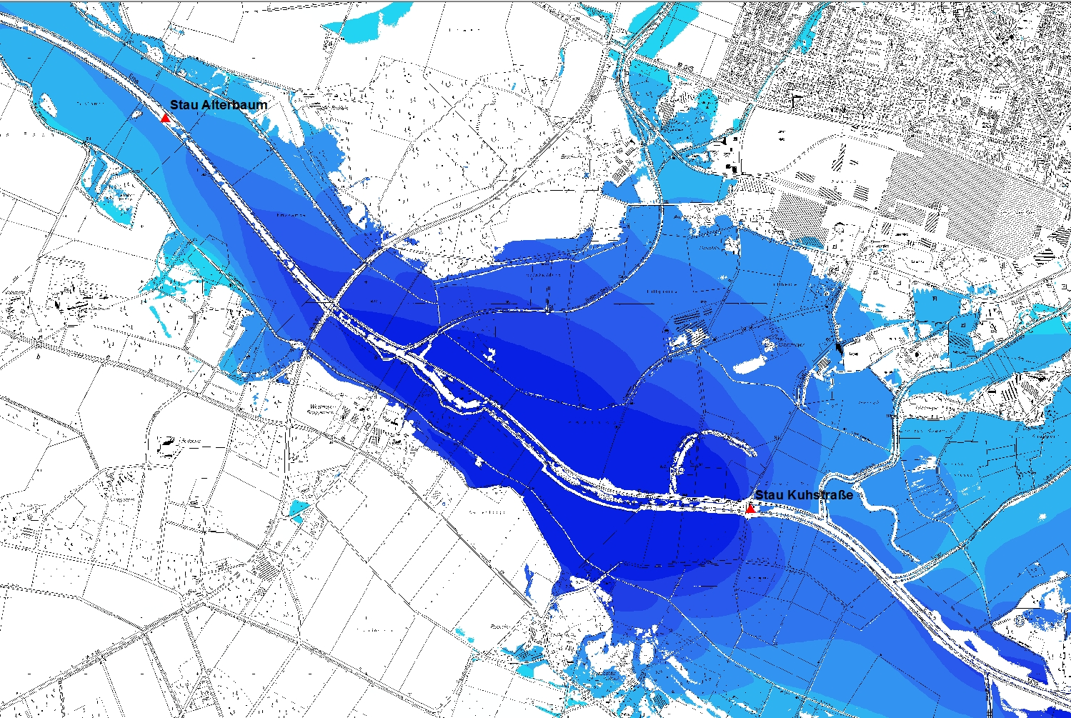
Berechnungen Winterstau – Q183
Differenzen GW-Stand Winter – Q183

Slide 23
Fazit
Die von der Regulierung der Stauanlagen beeinflussten Bereiche wurde ermittelt
Zwei mögliche neue Wasserspiegellagen wurden berechnet und ausgewertet
Es kommt stellenweise zu Verbesserungen, stellenweise zu Verschlechterungen
Ergebnisse bilden flächenhafte Grundlage für Gutachten Landwirtschaft und Ökologie
Modell stellt optimales Werkzeug für die weiteren Planungen dar

Slide 24
Vielen Dank für Ihre Aufmerksamkeit

